Slide 1
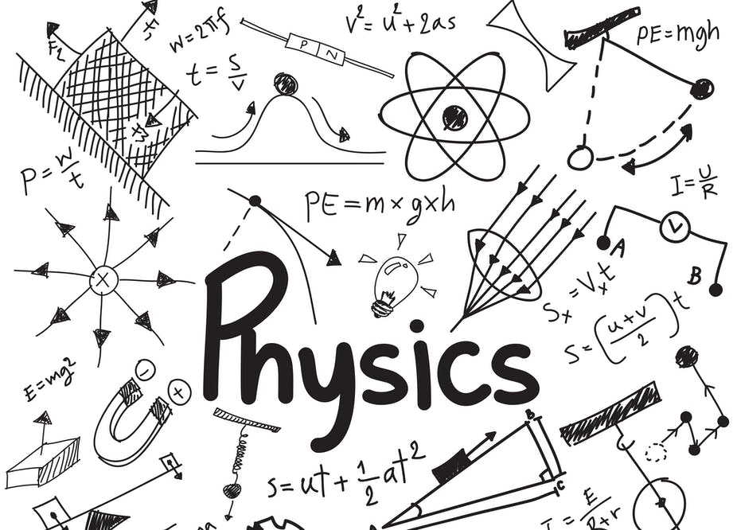
Η διάλεξη θα ξεκινήσει
στις 10:15 ακριβώς

Slide 2
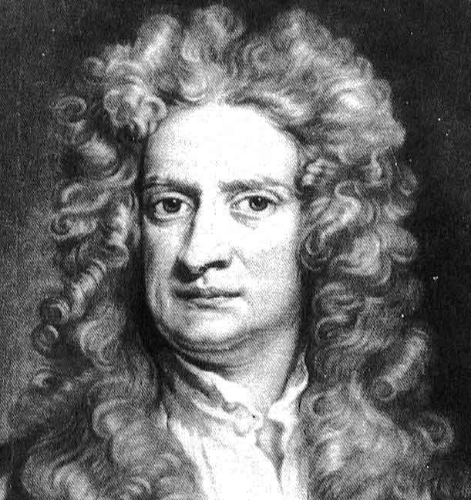
Φυσική για Μηχανικούς
Μηχανική
Οι Νόμοι της Κίνησης
Εικόνα: Isaac Newton: Θεωρείται πατέρας της Κλασικής Φυσικής, καθώς ξεκινώντας από τις παρατηρήσεις του Γαλιλαίου αλλά και τους νόμους του Κέπλερ για την κίνηση των πλανητών διατύπωσε τους τρεις μνημειώδεις νόμους της κίνησης και τον περισπούδαστο «νόμο της βαρύτητας»

Slide 3
Φυσική για Μηχανικούς
Μηχανική
Οι Νόμοι της Κίνησης
Εικόνα: Isaac Newton: Θεωρείται πατέρας της Κλασικής Φυσικής, καθώς ξεκινώντας από τις παρατηρήσεις του Γαλιλαίου αλλά και τους νόμους του Κέπλερ για την κίνηση των πλανητών διατύπωσε τους τρεις μνημειώδεις νόμους της κίνησης και τον περισπούδαστο «νόμο της βαρύτητας»

Slide 4
Οι Νόμοι της Κίνησης (review…)
Αδρανειακό σύστημα αναφοράς
Σύστημα όπου αν ένα σώμα δεν αλληλεπιδρά με άλλα, τότε έχει μηδενική επιτάχυνση
Δύναμη
Αίτιο που προκαλεί μεταβολή στην κινητική κατάσταση ενός σώματος
Νόμοι Newton:
1^{ος}: Απουσία εξωτερικής δύναμης και παρουσία αδρανειακού συστήματος αναφοράς, ένα σώμα σε ηρεμία παραμένει σε ηρεμία και ένα σώμα που κινείται ομαλά, διατηρεί αυτήν του την κίνηση.
2^{ος}: Η επιτάχυνση ενός σώματος είναι ανάλογη της συνισταμένης των δυνάμεων που ασκούνται πάνω του και αντιστρόφως ανάλογη της μάζας του.
3^{ος}: Αν δυο σώματα αλληλεπιδρούν, η δύναμη που ασκείται στο πρώτο από το δεύτερο σώμα έχει ίδιο μέτρο και αντίθετη κατεύθυνση με τη δύναμη που ασκείται από το δεύτερο στο πρώτο σώμα.
Ανάλυση σε συνιστώσες!!

Slide 5
Οι Νόμοι της Κίνησης (review…)
Δυο σημεία που πρέπει να προσέξετε
1) Σε ένα πρόβλημα, είναι δυνατόν να έχετε διαφορετικά μοντέλα ανάλυσης σε διαφορετικές κατευθύνσεις (άξονες)
Ισορροπία στον άξονα y
Επιτάχυνση στον άξονα x
2) Είναι δυνατόν να περιγραφεί ένα αντικείμενο από πολλαπλά μοντέλα ανάλυσης (την ίδια στιγμή!)
Σώμα υπό επίδραση δύναμης στον άξονα x
Σώμα υπό επίδραση σταθερής επιτάχυνσης στον άξονα x

Slide 6
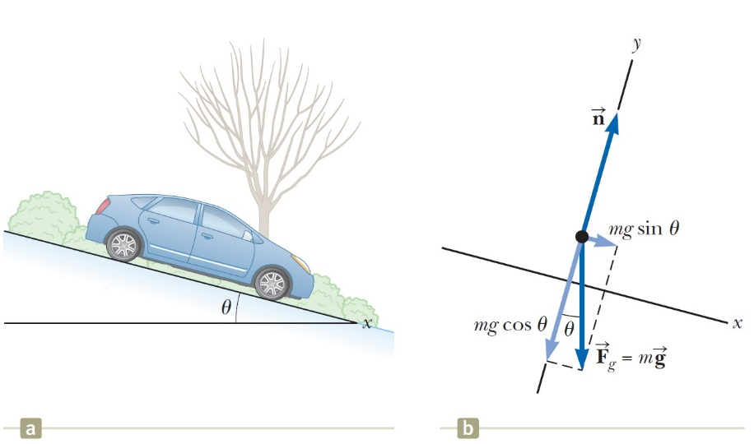
Οι Νόμοι της Κίνησης
Παράδειγμα:
Αυτοκίνητο μάζας m κινείται χωρίς τριβές σε κεκλιμένο επίπεδο γωνίας θ. Α) Βρείτε την επιτάχυνση του αυτοκινήτου. Β) Αν το αυτοκίνητο αφεθεί από την κορυφή του κεκλιμένου, που απέχει απόσταση $d$ από το τέρμα του κεκλιμένου, πόσο χρόνο χρειάζεται για να φτάσει στο τέρμα του κεκλιμένου, και ποια η ταχύτητά του όταν φτάνει εκεί;

Slide 7
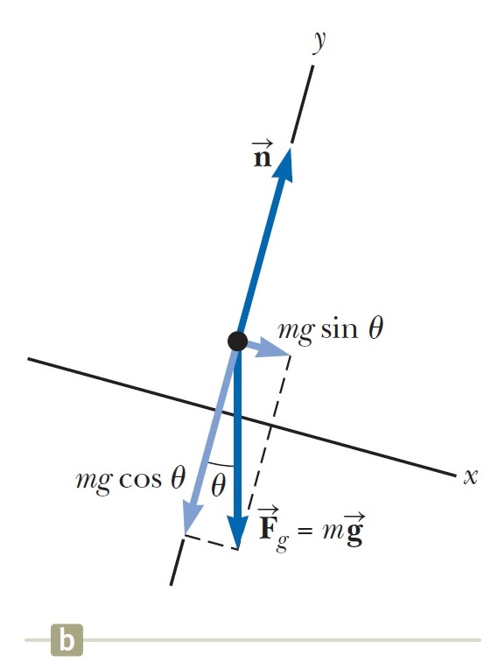
Οι Νόμοι της Κίνησης
Παράδειγμα – Λύση: Αυτοκίνητο μάζας m κινείται χωρίς τριβές σε κεκλιμένο επίπεδο γωνίας θ. Α) Βρείτε την επιτάχυνση του αυτοκινήτου.
Notes:
a_x = gsinθ

Slide 8
Οι Νόμοι της Κίνησης
Παράδειγμα – Λύση: Αυτοκίνητο μάζας m κινείται χωρίς τριβές σε κεκλιμένο επίπεδο γωνίας θ. Β) Αν το αυτοκίνητο αφεθεί από την κορυφή του κεκλιμένου, που απέχει απόσταση d από το τέρμα του κεκλιμένου, πόσο χρόνο χρειάζεται για να φτάσει στο τέρμα του κεκλιμένου, και ποια η ταχύτητά του όταν φτάνει εκεί;
Notes:
Κίνηση σε μια διάσταση υπό σταθερή επιτάχυνση
t = sqrt(2d/gsinθ)
uxf = sqrt(2gdsinθ)

Slide 9
Οι Νόμοι της Κίνησης
Δυνάμεις Τριβής
Ως τώρα, τις αγνοήσαμε
Πολύ σημαντικές (είναι ο λόγος που περπατάμε, που τα αυτοκίνητα κινούνται, που μπορούμε να κρατήσουμε ένα μολύβι, που μπορούμε να δέσουμε τα κορδόνια μας κλπ)
Τριβή είναι η δύναμη που αντιστέκεται στην κίνηση ενός σώματος που εφάπτεται σε επιφάνεια
Πολλά είδη τριβής
Στατική τριβή, τριβή ολίσθησης, τριβή ρευστών, κ.α.
Στη Κίνηση Σωμάτων, μας ενδιαφέρουν κυρίως οι:
Στατική τριβή
Τριβή ολισθήσεως

Slide 10
Οι Νόμοι της Κίνησης
Στατική Τριβή
Δύναμη ${\vec{f}}_{s}$ που αντιστέκεται στην κίνηση και στη δύναμη που την προκαλεί σε ένα ακίνητο αντικείμενο
Τριβή Ολίσθησης
Δύναμη ${\vec{f}}_{k}$ που αντιστέκεται στην κίνηση για ένα αντικείμενο που βρίσκεται σε κίνηση

Slide 11
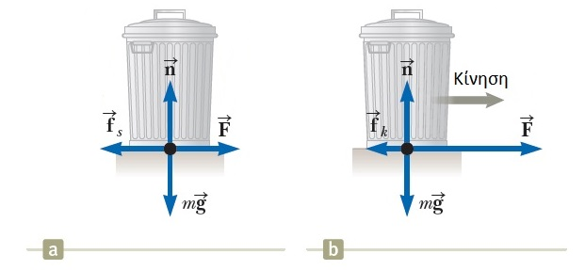
Οι Νόμοι της Κίνησης
Παρατηρήσεις
Το μέτρο της δύναμης της στατικής τριβής $f_{s}$ ανάμεσα σε δυο επιφάνειες σε επαφή μπορεί να πάρει τιμές
$f_{s}≤μ_{s}n⇒f_{s,max}=μ_{s}n$ όπου η σταθερά $μ_{s}$ λέγεται συντελεστής στατικής τριβής, και $n$ είναι το μέτρο της δύναμης που ασκείται από την ακίνητη επιφάνεια στην κινούμενη επιφάνεια (από το έδαφος στον κάδο)
Το μέτρο της δύναμης της τριβής ολίσθησης ανάμεσα σε δυο επιφάνειες ισούται με
$f_{k}=μ_{k}n$
όπου η σταθερά $μ_{k}$ λέγεται συντελεστής τριβής ολίσθησης.
Οι συντελεστές αυτοί θα θεωρούνται σταθεροί

Slide 12
Οι Νόμοι της Κίνησης
Οι τιμές των συντελεστών εξαρτώνται από το είδος της επιφάνειας
Η διεύθυνση της δύναμης τριβής είναι πάντα παράλληλη με την επιφάνεια στην οποία εφάπτεται το σώμα, και η φορά της πάντα αντίθετη στην κίνηση (ή στην προσπάθεια κίνησης) σε σχέση με την επιφάνεια

Slide 13
Οι Νόμοι της Κίνησης
Παράδειγμα:
Όταν οι τροχοί ενός αυτοκινήτου «κλειδώνουν» (σταματούν να γυρίζουν) εξ’ αιτίας ενός απότομου φρεναρίσματος, το αυτοκίνητο ολισθαίνει στο δρόμο και «αποτυπώνει» στο οδόστρωμα ίχνη από τα ελαστικά του. Το ρεκόρ για τα μεγαλύτερα σε μήκος ίχνη ελαστικών σε δημόσιο δρόμο έγινε το 1960 στην Αγγλία – το μήκος του ίχνους ήταν 290 μέτρα! Υποθέτοντας ότι $μ_{k}=0.6$ και ότι το αυτοκίνητο επιταχυνόταν σταθερά κατά το φρενάρισμα, πόσο γρήγορα έτρεχε το αυτοκίνητο ακριβώς όταν «κλείδωσαν» οι τροχοί του;

Slide 14
Οι Νόμοι της Κίνησης
Παράδειγμα – Λύση:

Slide 15
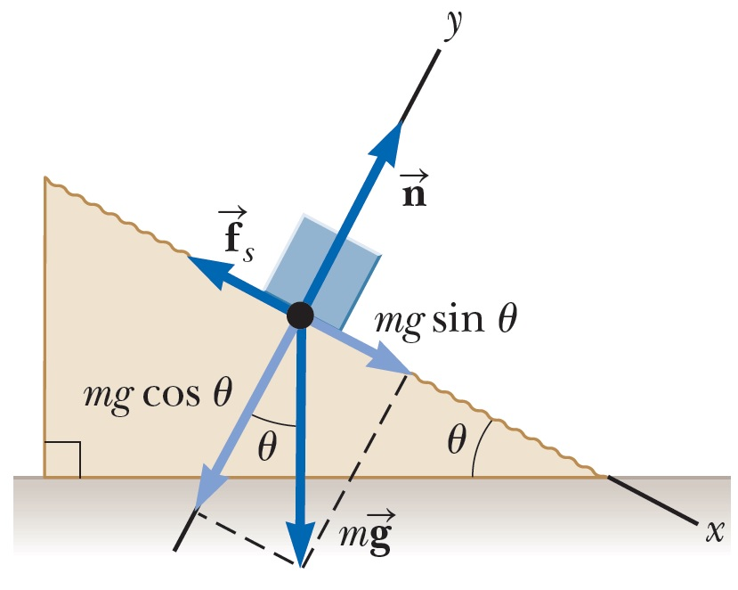
Οι Νόμοι της Κίνησης
Παράδειγμα:
Θεωρούμε ακίνητο σώμα τοποθετημένο σε επιφάνεια με τριβές υπό γωνία $θ$. Αυξάνουμε τη γωνία $θ$ μέχρι το σώμα να ολισθήσει. Δείξτε ότι μπορείτε να βρείτε την $μ_{s}$ μετρώντας την κρίσιμη γωνία $θ_{c}$ στην οποία το σώμα μόλις αρχίζει να ολισθαίνει.

Slide 16
Οι Νόμοι της Κίνησης
Παράδειγμα – Λύση:

Slide 17
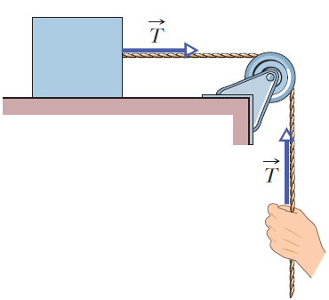
Οι Νόμοι της Κίνησης
Τάση νήματος και τροχαλίες
Έστω ένα τεντωμένο νήμα (ή καλώδιο ή σχοινί ή άλλο παρόμοιο) που δένεται σε ένα σώμα
Αν τραβήξουμε το σώμα μέσω του νήματος, το νήμα τραβά το σώμα (και το χέρι) με δύναμη $\vec{T}$ με κατεύθυνση μακριά (προς) από το σώμα και κατά μήκος του νήματος
Η δύναμη συχνά ονομάζεται τάση νήματος
Συχνά το νήμα θεωρείται αβαρές και ανελα- στικό (χωρίς βάρος και χωρίς ικανότητα «τεντώματος»)
Μια τροχαλία αποτελείται από ένα κυλινδρι- κό μέρος που περιστρέφεται γύρω από έναν άξονα
Θεωρούνται και αυτές αβαρείς και χωρίς παρουσία τριβής κατά την κύλισή τους

Slide 18
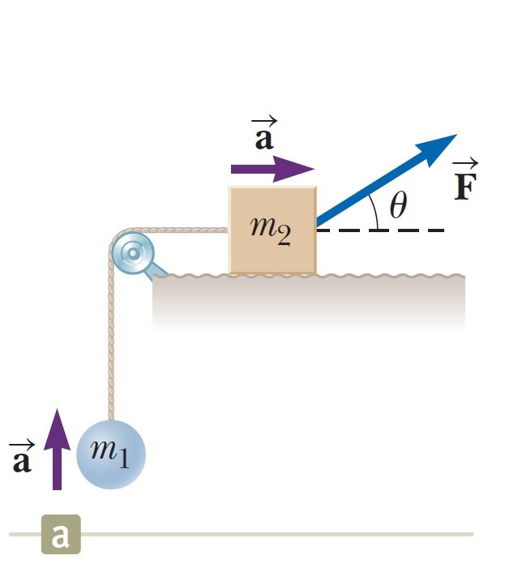
Οι Νόμοι της Κίνησης
Παράδειγμα:
Σώμα μάζας $m_{2}$ σε οριζόντιο επίπεδο με τριβές συνδέεται με μια μπάλα μάζας $m_{1}$ μέσω αβαρούς/ανελαστικού σχοινιού και αβαρούς, λείου τροχού, όπως στο Σχήμα. Μια δύναμη $F$ ασκείται υπό γωνία $θ$ με το οριζόντιο επίπεδο επάνω στο σώμα και αυτό ολισθαίνει προς τα δεξιά. Ο συντελεστής τριβής ολίσθησης είναι $μ_{k}$. Βρείτε το μέτρο της επιτάχυνσης των δυο αντικειμένων.

Slide 19
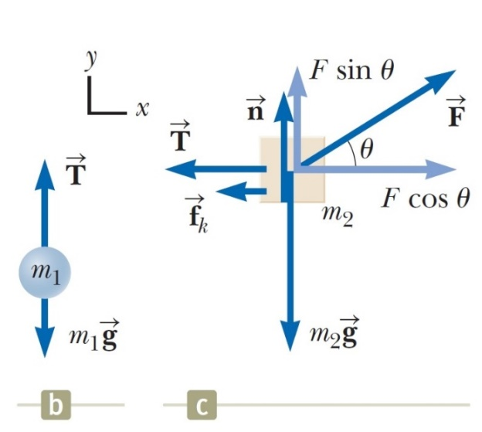
Οι Νόμοι της Κίνησης
Παράδειγμα – Λύση:

Slide 20
Οι Νόμοι της Κίνησης
Παράδειγμα – Λύση:

Slide 21
Τέλος Διάλεξης

